Slide 1
Silnice a mosty II. a III. tříd v Olomouckém kraji Ing. Petr Foltýnek – ředitel SSOK

Slide 2
SSOK vznikla v roce 2002 splynutím bývalých Správ a údržeb silnic v OK
Hlavní účel a předmět činností:
Výkon vlastnických práv k silnicím, silničním pozemkům a ostatnímu majetku OK
Správa a údržba silnic II. a III. tříd ve vlastnictví OK
Investiční činnost na spravovaném majetku
Muzeální činnost v oblasti silničního hospodářství
Přehled spravovaných silnic a mostů:
Silnice II. a III. tříd v Olomouckém kraji
II. třídy 937 km
III. třídy 2 172 km
Celkem 3 109 km
Mosty
II. třídy 375 ks
III. třídy 716 ks
Celkem 1 091 ks

Slide 3
Zdroje financování v roce 2022
1. Příspěvek od zřizovatele
Celkem 636 mil. Kč
Příspěvek na provoz a mzdy 471 mil. Kč
Příspěvek na odpisy 165 mil. Kč
2. Dotace ze SFDI
Celkem 225 mil. Kč
IROP
Celkem 53 mil. Kč
4. Příspěvek na investice z OK
Celkem 160 mil. Kč

Slide 4
Zdroje financování v roce 2021
1. Příspěvek od zřizovatele
Celkem 669 mil. Kč
Příspěvek na provoz a mzdy 478 mil. Kč
Příspěvek na odpisy 191 mil. Kč
2. Dotace ze SFDI
Celkem 428 mil. Kč
IROP
Celkem 91 mil. Kč
4. Příspěvek na investice z OK
Celkem 34 mil. Kč

Slide 5
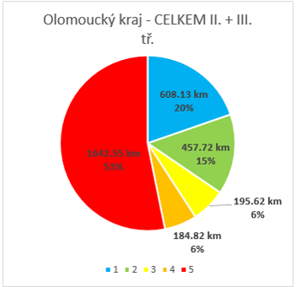
Stavebně technický stav silnic

Slide 6
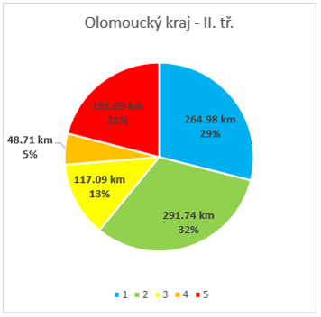
Stavebně technický stav silnic

Slide 7
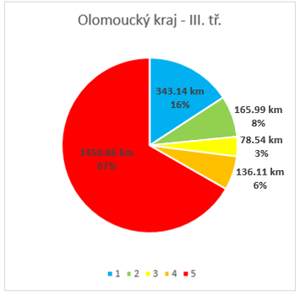
Stavebně technický stav silnic

Slide 8
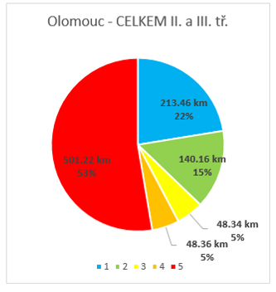
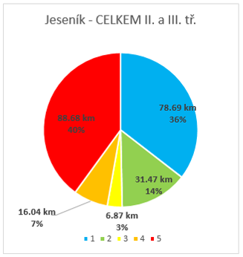
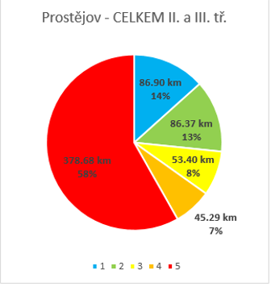
Stavebně technický stav silnic podle okresů

Slide 9
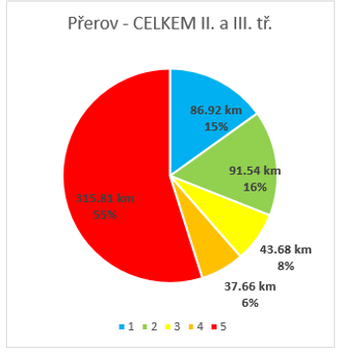
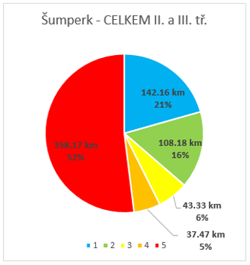
Stavebně technický stav silnic podle okresů

Slide 10
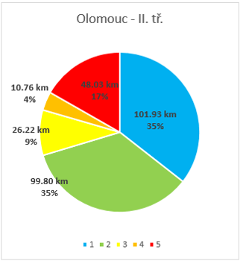
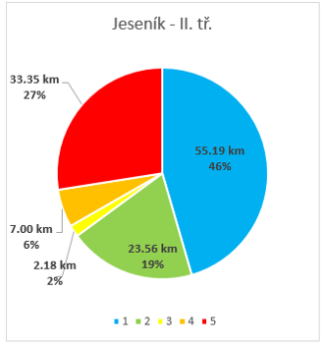
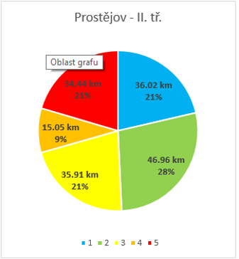
Stavebně technický stav silnic podle okresů

Slide 11
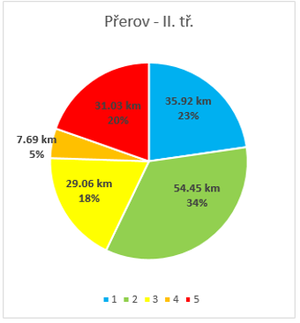
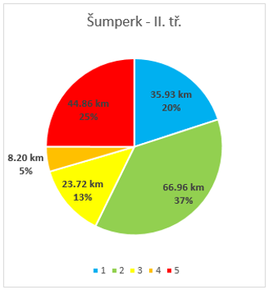
Stavebně technický stav silnic podle okresů

Slide 12
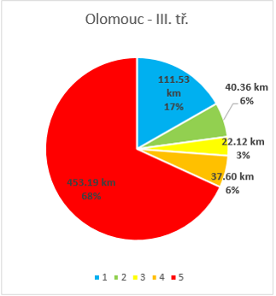
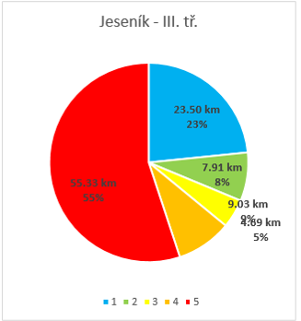
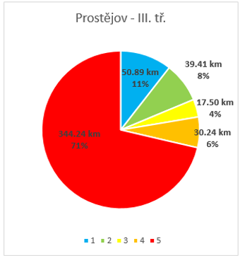
Stavebně technický stav silnic podle okresů

Slide 13
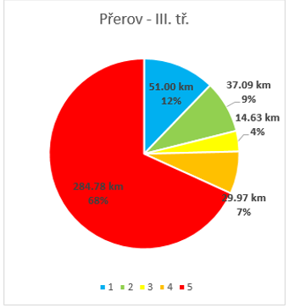
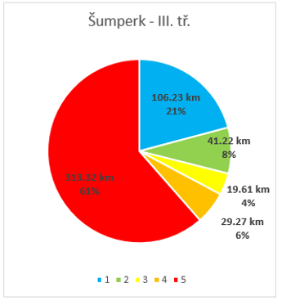
Stavebně technický stav silnic podle okresů

Slide 14
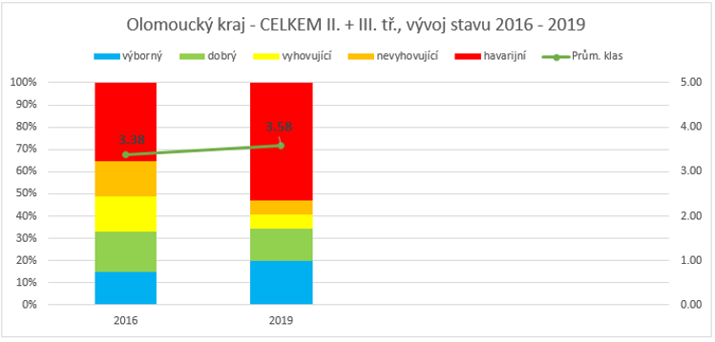
Stavebně technický stav silnic 2016 - 2019

Slide 15
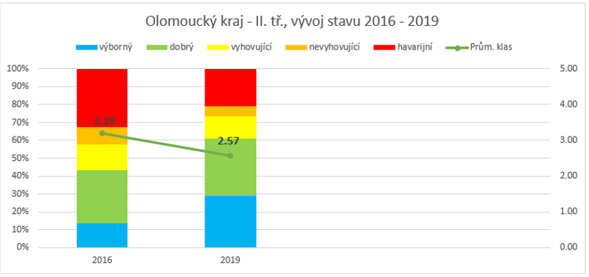
Stavebně technický stav silnic 2016 - 2019

Slide 16
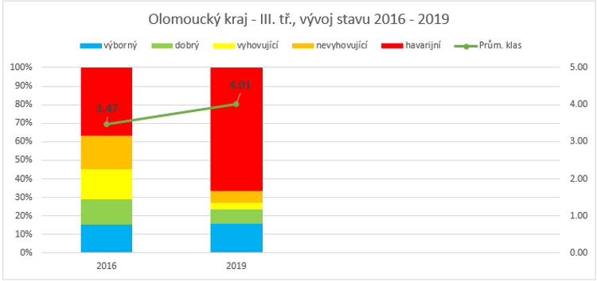
Stavebně technický stav silnic 2016 - 2019

Slide 17
Stavebně technický stav mostů
Silnice II. a III. třídy
 | Stavebně technický stav |  |  |  |  |  |  | Počet mostů celkem
 | I. | II. | III. | IV. | V. | VI. | VII.
SSOK | 135 | 178 | 187 | 288 | 194 | 104 | 5 | 1091
SÚ Jih | 53 | 67 | 67 | 76 | 46 | 22 | 1 | 332
SÚ Olomouc | 36 | 48 | 58 | 83 | 40 | 41 | 4 | 310
SÚ Šumperk | 46 | 63 | 62 | 129 | 108 | 41 | 0 | 449

Slide 18
Stavebně technický stav mostů
Silnice II. třídy
 | Stavebně technický stav |  |  |  |  |  |  | Počet mostů na silnicích II. třídy
 | I. | II. | III. | IV. | V. | VI. | VII.
SSOK | 57 | 66 | 84 | 99 | 56 | 13 | 0 | 375
SÚ Jih | 21 | 25 | 27 | 19 | 13 | 3 | 0 | 108
SÚ Olomouc | 19 | 15 | 31 | 29 | 8 | 6 | 0 | 108
SÚ Šumperk | 17 | 26 | 26 | 51 | 35 | 4 | 0 | 159

Slide 19
Stavebně technický stav mostů
Silnice III. třídy
 | Stavebně technický stav |  |  |  |  |  |  | Počet mostů na silnicích III. třídy
 | I. | II. | III. | IV. | V. | VI. | VII.
SSOK | 78 | 112 | 103 | 189 | 138 | 91 | 5 | 716
SÚ Jih | 32 | 42 | 40 | 57 | 33 | 19 | 1 | 224
SÚ Olomouc | 17 | 33 | 27 | 54 | 32 | 35 | 4 | 202
SÚ Šumperk | 29 | 37 | 36 | 78 | 73 | 37 | 0 | 290

Slide 20
Akce SFDI
1. | OL | III/3732 | Haňovice- Myslechovice | stavební úpravy silnice | 20 000
2. | OL | III/4498 | Nové Zámky | stavební úpravy opěrné zdi | 6 500
3. | OL | III/4465 | Horka n Moravou - ul Olomoucká | stavební úpravy silnice | 20 000
4. | ŠU | III/4442,4441 | Moravičany - průtah | stavební úpravy silnice | 18 000
5. | ŠU | III/4442 | Loštice - ul. Moravičanská | stavební úpravy silnice | 38 000
6. | JE | II/456 | Most ev.č. 446- 002 Žulová | stavební úpravy mostu | 15 987
7. | ŠU | III/4442 | Most ev.č. 4442- 1 Loštice na I/35 | stavební úpravy mostu | 25 000
8. | OL | III/37314 | Most ev.č. 37314-1 Cakov | stavební úpravy mostu | 3 150
9. | OL | III/37314 | Most ev.č. 37314-2 Cakov | stavební úpravy mostu | 6 400
10. | OL | III/44317 | Most ev.č. 44317-18 Hrubá Voda | stavební úpravy mostu | 33 300
11. | PV | III/4354,4344 | Hrdibořice | stavební úpravy silnice | 12 000
12. | PR | III/43724 | Dřevohostice - průtah | stavební úpravy silnice | 14 889
13. | PV | III/43321 | Hruška - průtah | stavební úpravy silnice | 15 000

Slide 21
Investice z rozpočtu Olomouckého kraje
1. | SU | III/3697 | Most ev.č.3697-8 Jindřichov (k.ú. Pusté Žibřidovice) | stavební úpravy mostu | 6 751
2. | PR | III/04724 | Most ev.č.04724-1 Prosenice | stavební úpravy mostu | 9 607
3. | OL | III/4469 | Most ev.č.4469 - 1 Štarnov | stavební úpravy mostu | 13 200
4. | PV | III/37352 | Před obcí Ptení | stavební úpravy silnice a propustu | 5 700
5. | PV | III/37356 | Most ev.č.37356 - 3 Ptenský Dvorek | stavební úpravy mostu | 6 798
6. | SU | II/369 | Stabilizace svahu před Hanušovicemi | stabilizace svahu,zřítení opěrné zdi | 89 000
7. | PR | III/4375 | III/4375,III/4377 Loučka po kř.III/44025 | stavební úpravy silnice | 40 292
8. | PV | III/37766 ,37762 ,4332 | Určice - průtah | stavební úpravy silnice | 22 000

